Slide 1






실용 중심의 개발자 양성과정 - 4기
3조 이민수 이희주 김민영 박지우
실용 중심의 개발자 양성과정 - 4기
3조 이민수 이희주 김민영 박지우
반려견 행동 교정 AI 프로그램
딩동
반려견 행동 교정 AI 프로그램
딩동
댕
댕

Slide 2




팀원 소개
딩동댕
About us
이희주
김민영
박지우
이민수 (팀장)
데이터 수집, 분석
기획서 작성
발표
데이터 수집, 분석
기획서 작성
데이터 시각화
데이터 수집
데이터 분석
데이터 모델링
데이터 수집
데이터 분석
데이터 모델링

Slide 3


INDEX
0 1. 프로젝트 개요
0 2. 개발 과정
0 3. 수행 결과
0 4. 기대 효과 & 개선 방안

Slide 4



INDEX
0 1. 프로젝트 개요
Notes:
-프로젝트 동기 및 목적
1) 딩동댕이란?
- 반려견 시장의 크기와 중요성으로 인한 사업성 증대, 프로그램이 필요한 문제 및 식별
2) 프로젝트 목표
3) 주요 기능
- 구성도(기능 명세서)
4) 프로젝트 일정

Slide 5


개와 고양이 등을 기르는 가구의 비율 23.7&, 4가구 중 1가구는 반려동물 키우는
반려동물 1000만 시대
Notes:
- 반려견 시장의 크기와 중요성으로 인한 사업성 증대, 프로그램이 필요한 문제 및 식별

Slide 6




01. 프로젝트 개요
딩동댕
반려동물의 긍정적 영향
정서적 안정
신체적 안정
외로움 감소, 책임감 강조
심혈관 질환 발생 감소
사망 위험 감소 효과
경제 활성화
생명의 존엄성
반려동물 시장으로 인한
지역경제의 활성화
동물권 향상, 유기 동물 감소
Notes:
-> 반려동물이 인간에 미치는 정서적 영향으로는 심리적 안정감과 긍정적 마인드, 그리고 사회성 향상 등의 반려동물 효과가 있다
-> 경제적 영향으로는 반려동물인구 1,500만 명 시대에 약 6조의 반려동물 관련 시장으로
지역경제의 활성화를 가져올 것이다
-> 문화 환경적 영향으로는 반려동물이 인간과 함께 살아온 세월을 보상이라도 하듯 그들을 위한 새로운 문화가 형성되고 있다.

Slide 7

01. 프로젝트 개요
딩동댕
지속 가능한 발전 17가지

Slide 8
01. 프로젝트 개요
딩동댕
지속 가능한 발전 17가지
3. 헬스 & 웰빙
현대인들의 심리, 정신적 문제를
동물과 커뮤니케이션으로 치유
15. 육지생태계 보존
생물다양성 유지,
유기율과 안락사 비율 감소

Slide 9
01. 프로젝트 개요
딩동댕
지속 가능한 발전 17가지
동물과 사람의 건강한 커뮤니케이션 확립
Notes:
=> [개의 행동특성 분석을 통해 반려견의 교육과 상황에 맞는 견주의 교육을 통한 유기율 감소] + [개와 사람의 건강한 커뮤니케이션을 확립]

Slide 10



01) 프로젝트 배경
딩동댕
급격히 커지는 국내 반려동물 시장
2015~2020년 기준
5조8000억
4조6000억
그런데?
3조6500억
2조9000억
2조3000억
1조7000억
2015년
2016년
2017년
2018년
2019년
2020년
출처 : 농협경제연구소

Slide 11


01) 프로젝트 배경
딩동댕
국내 발생 유기동물 수 추이
2014~2018년 기준(단위 : 마리)
12만1천
10만2천
8만9천
8만2천
8만1천
2014년
2015년
2016년
2017년
2018년
출처 : 농림축산검역본부

Slide 12
01) 프로젝트 배경
딩동댕
Q. 개가 유기되는 이유?

Slide 13








01) 프로젝트 배경
딩동댕
경제적인 부담
불복종 & 잦은 짖음
반려견과 공존할 수 있는 방법은?
보호자들의 반려동물 이해 부족
파괴적 행동
개인사정
공격성
생명 경시 풍조
Notes:
파양하는 이유의 대부분은 위와 같이 예상치 못한 비용과 입양동물의 파괴적인 행동, 불복종, 잦은 짖는현상, 공격성 등을 통해서 나타남.. 이는 사람과 입양동물 서로의 깊이있는 관계가 부족하기 때문에 발생한다고 본다.
그러면,, 입양철차도 사람끼리 흔히 스펙들을 따져서 맞춘다고 하는데 유기동물과 사람간의 관계 또한 서로에게 알맞은 스펙들을 제공할 수 있지 않을까? 생각할 수 있다.
https://www.hillspet.co.kr/dog-care/new-pet-parent/common-reasons-adopted-dogs-are-returned-to-shelters
(강아지의 성격 또한 주인에 의해 교정 될 수 있음을 인지.. 주인에 따라 변할수도 있음)

Slide 14
반려견과 공존할 수 있는 방법
사회화 교육
그래서 우리는?

Slide 15



02) 프로젝트 목표
딩동댕
문제 교정 AI 플랫폼 개발
보호자의 책임감, 유대감 향상으로 인한
반려견의 올바른 사회화 형성이 필요
문제적 행동을 보이는 반려견의 행동 특성 기반
반려견의 문제행동을 개선하는 AI 플랫폼 개발

Slide 16

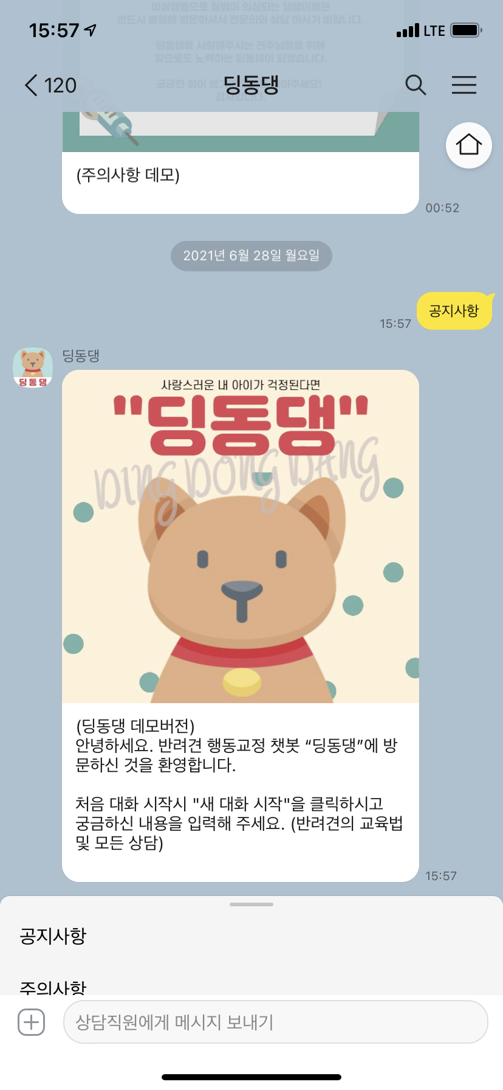
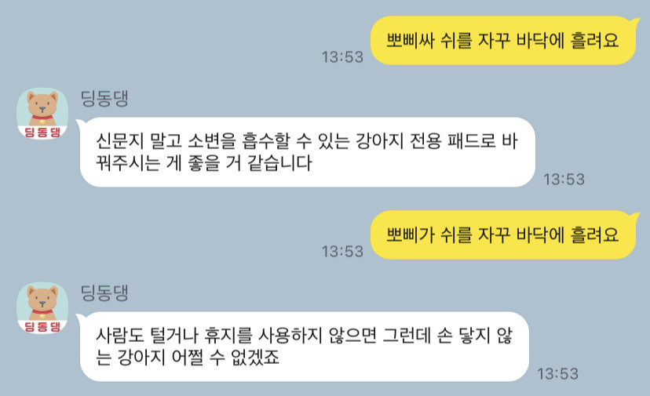
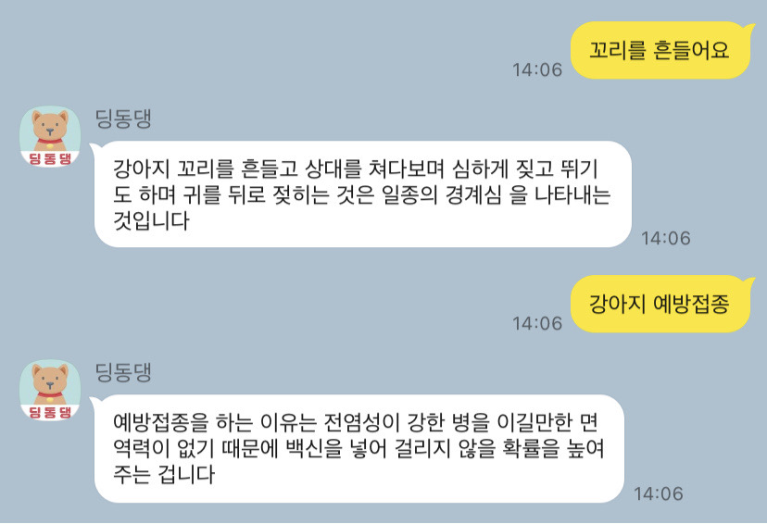
01. 프로젝트 개요
딩동댕
Notes:
2. 진행사항
-개발 과정 및 일정, 사용 기술
1) 사용 기술
2) 개발 환경(아키텍쳐)
3) 요구사항 정의서
4) 데이터 수집 -> 데이터 분석 -> NLP 모델 설계

Slide 17


02) 프로젝트 목표
딩동댕
시스템의 구체적 목표
반려견의 행동분석을 통한
반려견 & 보호자의 교육
유기율 감소 &
반려견과 보호자의
건강한 커뮤니케이션
Notes:
4. 구체적 목표 제시 [개의 행동특성 분석을 통해 반려견의 교육과 상황에 맞는 견주의 교육을 통한 유기율 감소] + [개와 사람의 건강한 커뮤니케이션 확립]

Slide 18

03) 주요 기능
딩동댕
주요 기능
데이터베이스
• API를 통해 네이버 지식인 데이터를 크롤링하여
로컬 데이터베이스에 저장
Back-End
• 챗봇 구현에 필요한 Q&A 데이터
Notes:
3) 주요 기능
- 구성도(기능 명세서)

Slide 19
03) 주요 기능
딩동댕
시스템 기능 명세서
Web
Rest API
Model
접근권한 설정
회원가입, 로그인
데이터 수집
지식인 답변 지식인 질문
전처리
데이터 교정 데이터 병합 데이터 정규화 데이터 저장
데이터 관리
질문 데이터 답변 데이터 광고 데이터
수요 예측
상품 추천
예측
입력변수 관리 예측 실행 데이터 가공 결과 반환
모델 관리
TF-IDF Seq2Seq
모델 관리
모델 Load 모델 결합
Notes:
3) 주요 기능
- 구성도(기능 명세서)

Slide 20

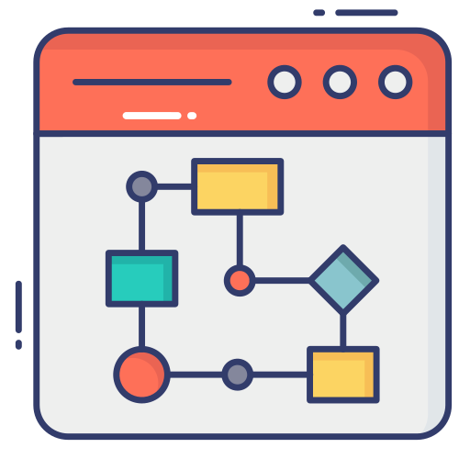


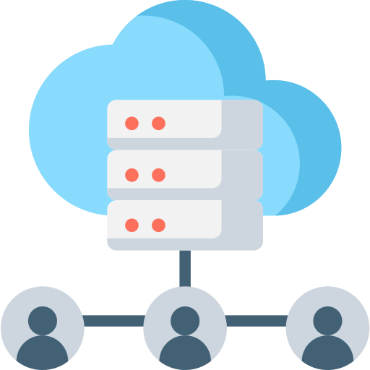
04) 프로젝트 일정
딩동댕
프로젝트 타임라인
1주차 : 데이터 수집
2주차 : 데이터 수집 + 전처리
3주차 : 데이터 전처리
05.24 ~ 05.28
05.31 ~ 06.04
06.07 ~ 06.11
프로젝트 평가 및 보고
5주차 : 모델 구현
4주차 : 데이터 마이닝
07.01
06.28 ~ 06.30
06.14 ~ 06.25
Notes:
1주차 (5/24~5/28) : 데이터 수집
2주차 (5/31~6/4) : 데이터 수집 + 전처리
3주차 (6/7~6/11) : 데이터 수집 + 전처리
4주차 (6/14~6/18) : 알고리즘 작성
5주차 (6/21~6/25) : 시뮬레이션
프로젝트 (6/28~7/2) : 구현

Slide 21


INDEX
0 2. 진행 사항
Notes:
2. 진행사항
-개발 과정 및 일정, 사용 기술
1) 사용 기술
2) 개발 환경(아키텍쳐)
3) 요구사항 정의서
4) 데이터 수집 -> 데이터 분석 -> NLP 모델 설계

Slide 22
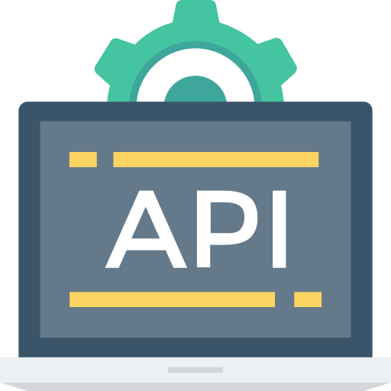



01) 개발 기술
딩동댕
01. 네이버 API
02. 크롤링
03. 형태소 분석기
데이터 수집을 위해
네이버 지식인 API 사용
Beautifulsoup을 이용
데이터 크롤링
KoNLPy 형태소 분석기
Notes:
토크나이저,,,,,,,,,,,,,
용언 원형 분석기
Tf- idf
Seq2Seq

Slide 23

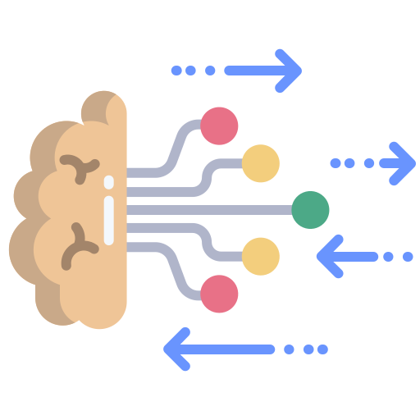
01) 개발 기술
딩동댕
04. 용언 원형 분석기
05. Tf - idf
06. Seq2Seq
사전과 규칙 기반의
용언 분석기로 품사 분류
단어의 빈도수를 계산
빈도수가 높은 단어에
가중치 부여
입력이 처리되면
출력을 생성할 수 있도록
모델을 사용하여 처리
Notes:
토크나이저,,,,,,,,,,,,,
용언 원형 분석기
Tf- idf
Seq2Seq

Slide 24

02) 개발 환경(아키텍쳐)
딩동댕
개발 환경
구분 |  | 항목
개발환경 | OS | Window 10 64bit
 | 개발도구 | Anaconda, TensorFlow, Pandas
 | 개발언어 | Python 3.8(64bit)
 | 플랫폼 | Kakao
프로젝트 관리 |  | Git hub
Notes:
2) 프로젝트 목표
3) 주요 기능
- 구성도(기능 명세서)

Slide 25
02) 개발 환경(아키텍쳐)
딩동댕
사용자
메신저 채널
DB
NLP 서비스
외부 API
질문입력
딕셔너리 사용
카카오톡으로 구현
형태소 분석기
유저ID와 질문 전송
질문 전송
키워드 추출
Data Base
tf-idf 유사도 비교
Seq2Se2
확률 기준 문장 선택
답변출력
유저ID와 답변 전송
유사도 낮으면 반려
답변출력
답변출력
유저ID와 답변 전송
Notes:
2) 프로젝트 목표
3) 주요 기능
- 구성도(기능 명세서)

Slide 26
03) 요구사항 정의서
딩동댕
구분 | 요구사항 분류 | ID | 명칭 | 상세 내용
기능 | 기능 요구사항 | FR-0001 | 보안 | 카카오톡에 인증된 계정으로만 이용 가능
기능 |  | FR-0002 | 정확도 | 질문 입력이 반복돼도 같은 결과가 도출되어야 함
기능 |  | FR-0003 | 규정준수 | 개인정보 활용 동의를 주기적으로 받아야 함
기능 |  | FR-0004 | 수신동의 | 2년마다 광고성 정보 수신동의 확인 메세지 발송
기능 |  | FR-0005 | 언어처리 | 자연어 처리
기능 |  | FR-0006 | TEXT 분석 | 입력된 문장의 키워드를 추출하여 해당 답변 출력
기능 |  | FR-0007 | 데이터 수집 | 개의 행동 관련된 데이터 제공
비기능 | 사용성 요구사항 | NFR–0001 | vocabulary | 같은 뜻의 다른 음절을 한 단어로 인식해야 함
비기능 | 윤리적 요구사항 | NFR–0002 | 데이터 정확성 | 비상식적이며 비윤리적인 답변을 방지해야 함
비기능 | 성능 요구사항 | NFR-0003 | 속도 | 3초 이내로 답변 출력
비기능 | 유지보수 요구사항 | NFR-0004 | 유지보수 | 유사도가 낮은 질문은 주기적으로 재 크롤링 후 유지보수
비기능 | 데이터 요구사항 | NFR-0005 | 데이터베이스 | 로컬 데이터베이스에 데이터 저장(추후 sql 서버 DB 구축 예정)
Notes:
2) 프로젝트 목표
3) 주요 기능
- 구성도(기능 명세서)

Slide 27
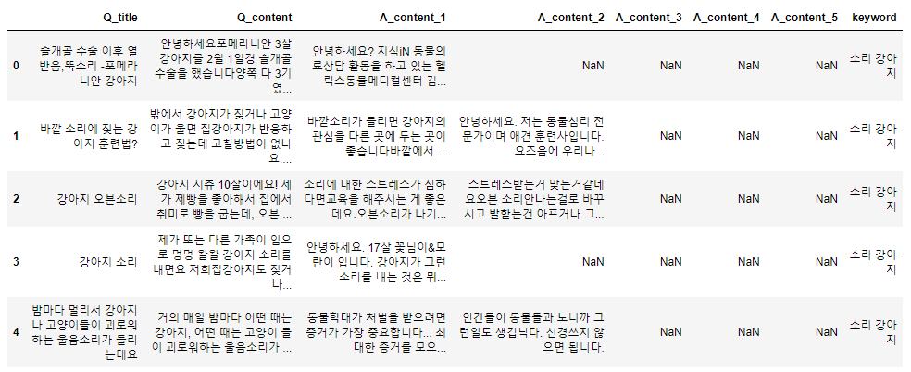
04) 개발 과정
딩동댕
1. 데이터 수집 – 데이터 크롤링
네이버 API를
사용한
데이터 크롤링
Notes:
2. 진행사항
-개발 과정 및 일정, 사용 기술
1) 사용 기술
2) 개발 환경(아키텍쳐)
3) 요구사항 정의서
4) 데이터 수집 -> 데이터 분석 -> NLP 모델 설계

Slide 28
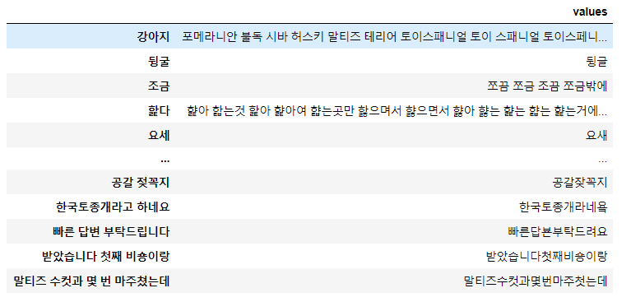
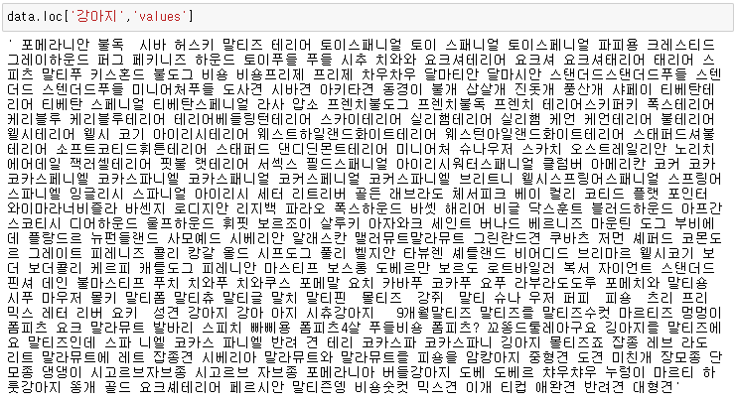
04) 개발 과정
딩동댕
2. 딕셔너리 생성
데이터 품사 분류
사전에 저장한 단어와 새 단어 중복 시 제거
명사 길이별로 출력
딕셔너리 중복 검사
딕셔너리 최종 확인
Notes:
2. 진행사항
-개발 과정 및 일정, 사용 기술
1) 사용 기술
2) 개발 환경(아키텍쳐)
3) 요구사항 정의서
4) 데이터 수집 -> 데이터 분석 -> NLP 모델 설계

Slide 29
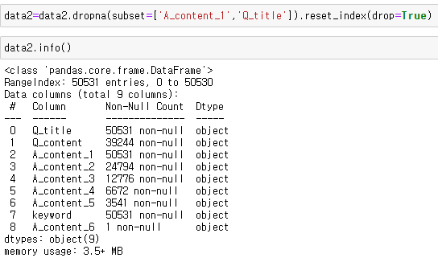
04) 개발 과정
딩동댕
3. 데이터 전처리
크롤링 데이터 합산
A 값이 없는 데이터
중복 데이터 삭제,
정규표현식 사용
(한글, 숫자,
특수문자, 띄어쓰기)
Q값과 A값 개수 맞추기
Notes:
중복 데이터 삭제,
한글, 숫자, . , ? 등 정규화 및 hanspell 사용하여 띄어쓰기 수정
한글, 숫자, 특수문자 등 정규화 및 hanspell을 사용한 띄어쓰기

Slide 30
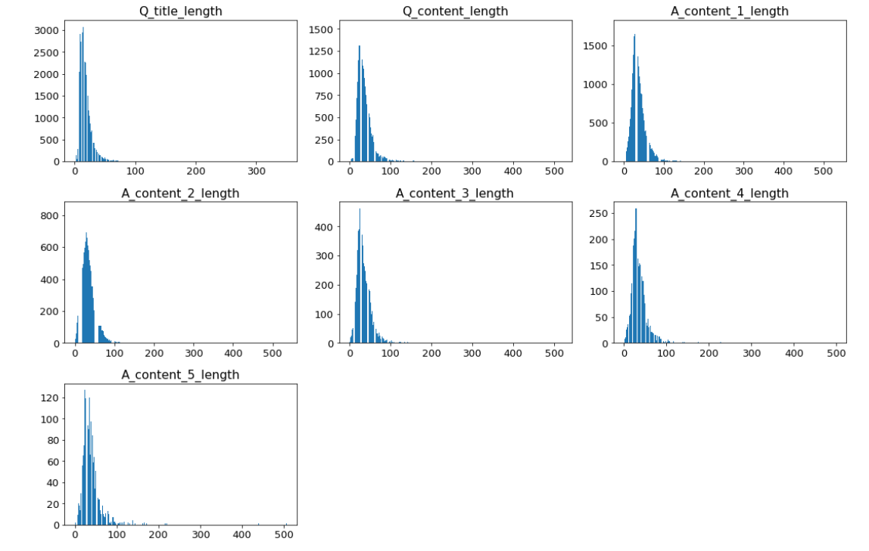
04) 개발 과정
딩동댕
3. 데이터 전처리
문장 별 길이 개수
아웃레이어 제거 전
Notes:
중복 데이터 삭제,
한글, 숫자, . , ? 등 정규화 및 hanspell 사용하여 띄어쓰기 수정
한글, 숫자, 특수문자 등 정규화 및 hanspell을 사용한 띄어쓰기

Slide 31
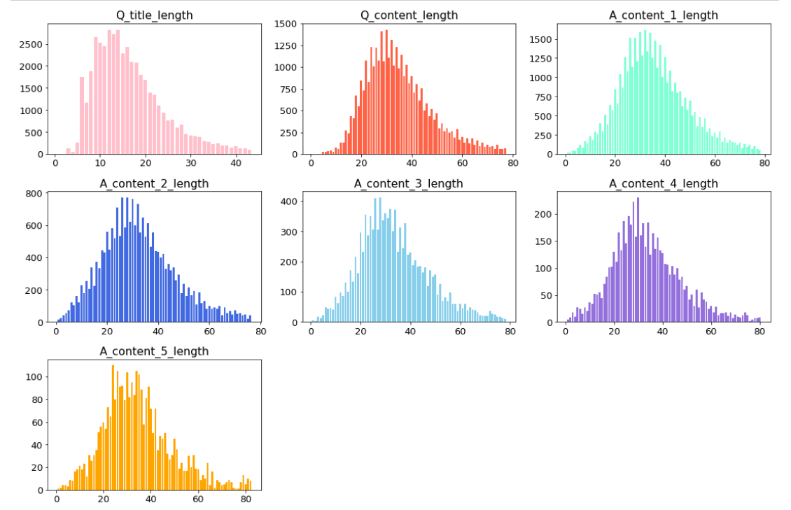
04) 개발 과정
딩동댕
3. 데이터 전처리
아웃레이어 제거
(상위 3% 데이터 삭제)
정규화된 분포 확인 가능
Notes:
중복 데이터 삭제,
한글, 숫자, . , ? 등 정규화 및 hanspell 사용하여 띄어쓰기 수정
한글, 숫자, 특수문자 등 정규화 및 hanspell을 사용한 띄어쓰기

Slide 32
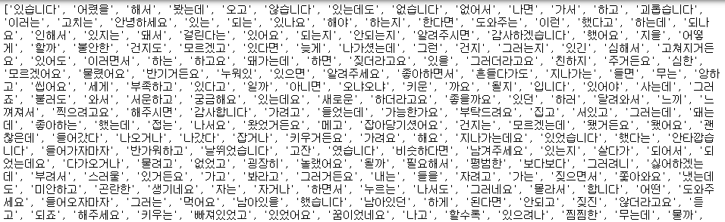
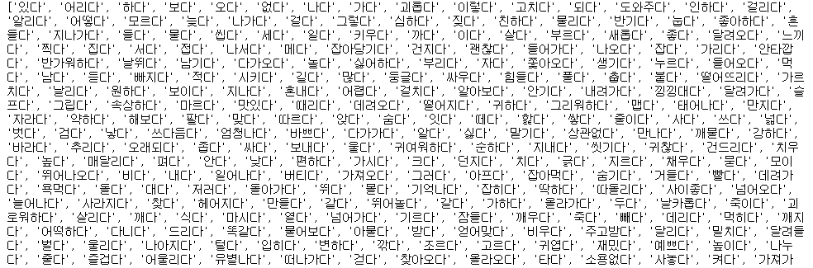
04) 개발 과정
딩동댕
4. 데이터 마이닝 – 형용사, 동사 원형 복원
원형 복원 전
원형 복원 후

Slide 33
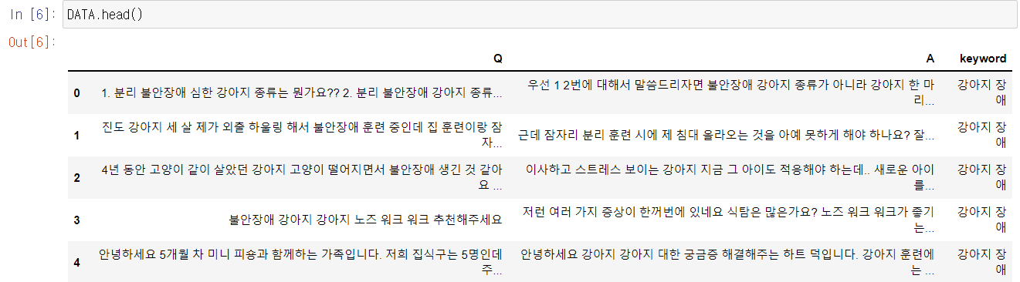
04) 개발 과정
딩동댕
4. 데이터 마이닝 - 대표 데이터 선정
구체적인 문장이
질문 및 답변에
용이하다고 판단
A, Q 의 데이터들 중
내용이 긴 데이터를
각각의 값으로 선정
Q와 A를 합쳐 Dataframe(DATA) 생성

Slide 34

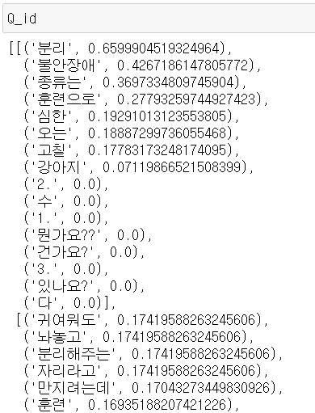
04) 개발 과정
딩동댕
4. 데이터 마이닝 - Q, A 데이터
tf-idf 방식을 이용한
주요 키워드 추출
토큰 별 가중치 표현
검색 키워드 토큰화
Q에서 해당 단어가 없는
불필요한 data제거

Slide 35
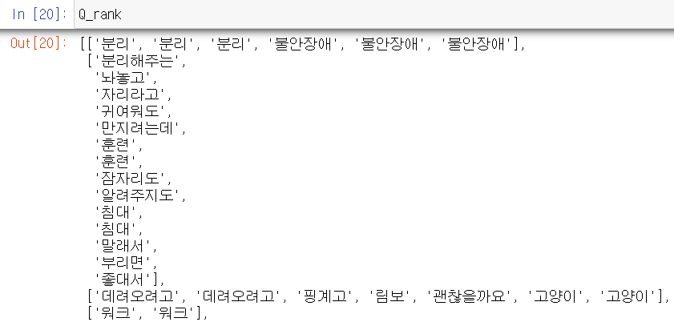
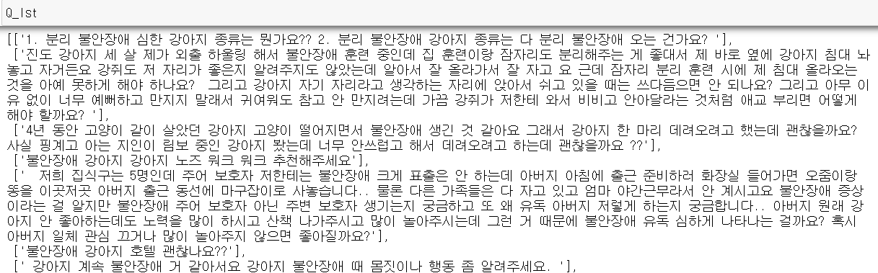
04) 개발 과정
딩동댕
4. 데이터 마이닝 - Q, A 데이터
문장 단위 구분 후
가중치가 높은 keyword
포함된 문장들만
한 문장으로 합치기
Notes:
정규표현식을 통해 한글 외의 기호나 숫자 제거 후 새로운 Q로 저장

Slide 36
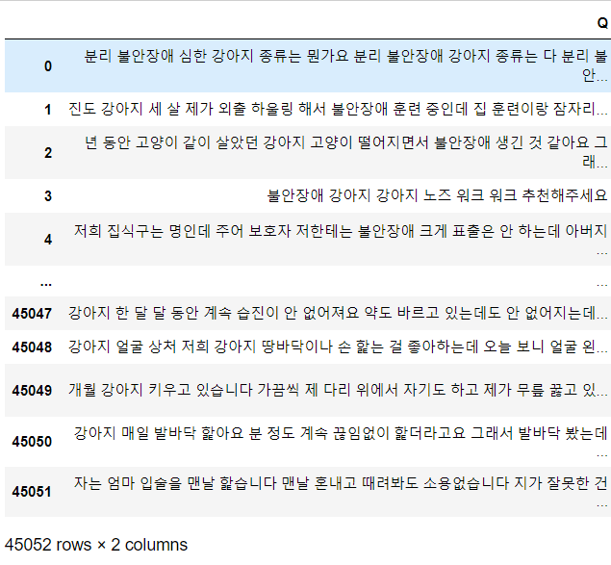
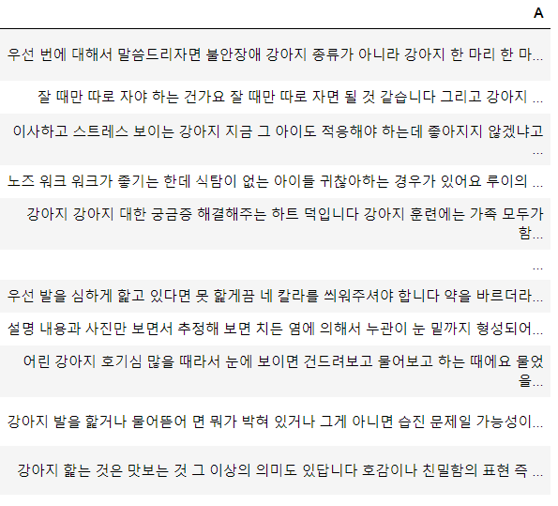
04) 개발 과정
딩동댕
4. 데이터 마이닝 - Q, A 데이터
정규표현식을 통해
한글 외의 기호 숫자
제거 후 새로운 Q로 저장
A 데이터도
Q와 같은 방식으로 처리

Slide 37
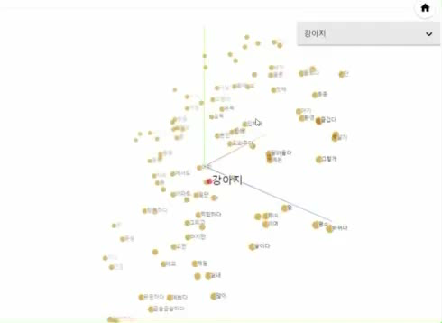
04) 개발 과정
딩동댕
5. NLP 모델 설계
Word embedding
사용 후
Word2Vec
결과 시각화

Slide 38
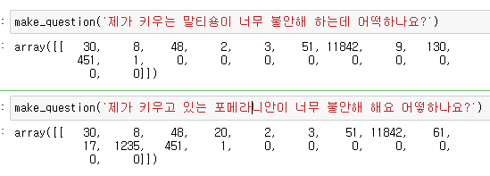
04) 개발 과정
딩동댕
5. NLP 모델 설계 – Word2index
Word2index
보카사전 제작

Slide 39
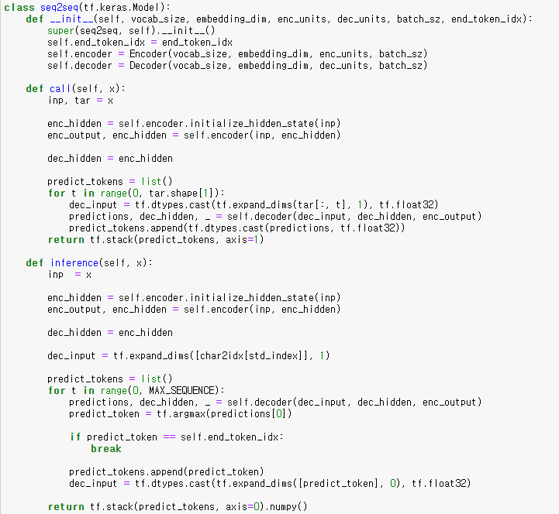
04) 개발 과정
딩동댕
5. NLP 모델 설계 – Seq2Seq
Seq2Seq 모델
과정에서
GRU, attention사용

Slide 40
INDEX
0 3. 수행 결과
Notes:
3. 수행결과
1) 상세 기능
2) 기술 시연

Slide 41
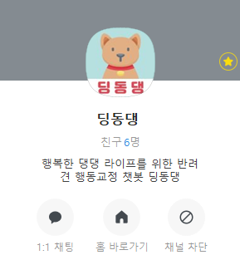
01) 상세 기능
딩동댕
프로젝트 핵심 기능
1. 카카오톡 채널을 통한 챗봇 구현
2. 문제 행동에 대한 해결방법 제시
3. 개의 행동 특성을 이용하여
새로운 행위가 발생하더라도
유사한 행동 패턴 확인 가능
Notes:
2. 진행사항
-개발 과정 및 일정, 사용 기술
1) 사용 기술
2) 개발 환경(아키텍쳐)
3) 요구사항 정의서
4) 데이터 수집 -> 데이터 분석 -> NLP 모델 설계

Slide 42
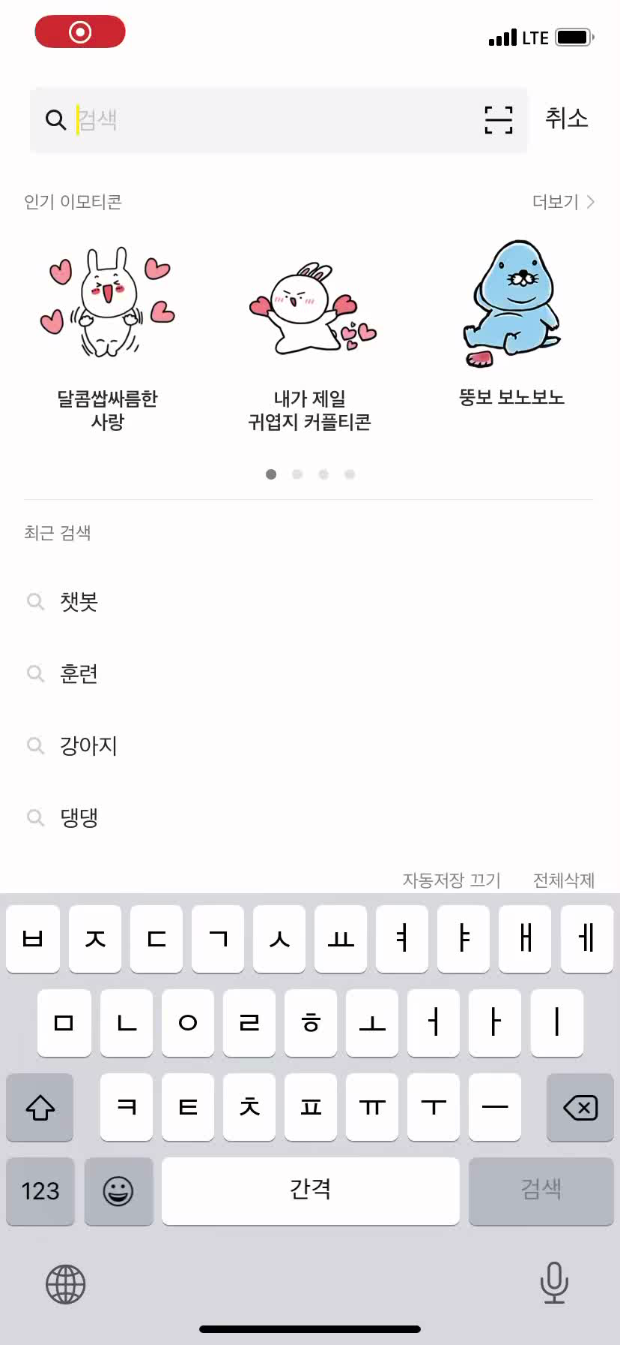
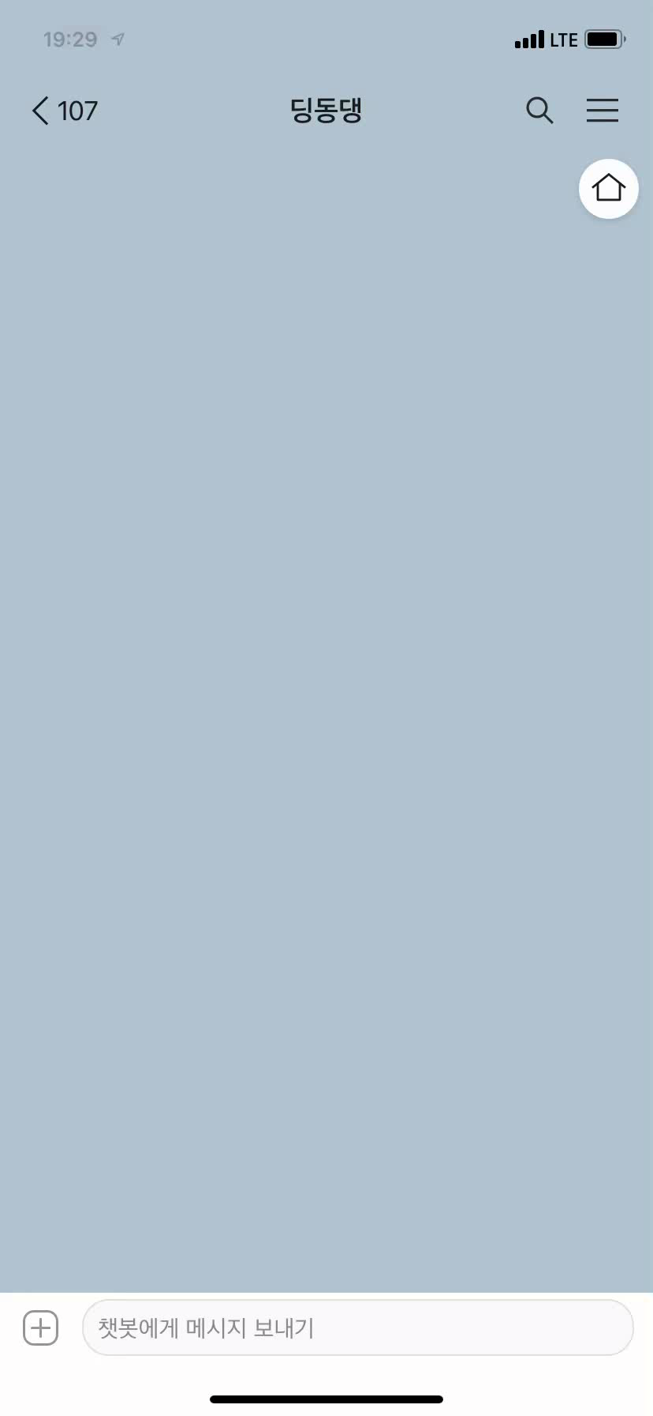
02) 기술 시연
딩동댕
Notes:
2. 진행사항
-개발 과정 및 일정, 사용 기술
1) 사용 기술
2) 개발 환경(아키텍쳐)
3) 요구사항 정의서
4) 데이터 수집 -> 데이터 분석 -> NLP 모델 설계

Slide 43
INDEX
0 4. 기대 효과 & 개선 방안
Notes:
4. 기대효과, 개선방안
1) 이슈
2) 기대효과(사업성 경쟁적 우위 등등)
3) 개선방안

Slide 44


01) 기대 효과
딩동댕
동일 분야 타 프로그램 대비 경쟁적 우위
1. 아지냥이(건강 데이터만 제공) -> 데이터의 다양성
2. 펫칭(인터넷 사이트에서만 접속 가능) -> 접근성 용이
반려동물 시장에 따른 사업성 확보
거대한 반려동물 시장 규모에 따라
반려동물 관련 광고 삽입(장난감, 사료 등등)으로
사업성, 수익성 확보
Notes:
2. 진행사항
-개발 과정 및 일정, 사용 기술
1) 사용 기술
2) 개발 환경(아키텍쳐)
3) 요구사항 정의서
4) 데이터 수집 -> 데이터 분석 -> NLP 모델 설계

Slide 45
02) 이슈
딩동댕
이슈
해결 방안
1. 비정형 Dataset
2. 구조화되지 않은 데이터 정제
데이터 전처리의 어려움
3. 유의미한 문장 추출
1. 웹 크롤링을 통한 데이터 수집
(챗봇 모델에 유용한 지식인 기반)
2. 문장 내 핵심키워드 일반화
품사 별 정제 후
형용사, 동사 원형 복원
3. tf - idf 이용 불필요 문장 삭제
textrank를 이용 문장 요약, 정제
Notes:
2. 진행사항
-개발 과정 및 일정, 사용 기술
1) 사용 기술
2) 개발 환경(아키텍쳐)
3) 요구사항 정의서
4) 데이터 수집 -> 데이터 분석 -> NLP 모델 설계

Slide 46

03) 개선 방안
딩동댕
데이터셋 확보
정제되어있지 않은 데이터를 수집, 처리하는 과정 난항
정제된 방대한 데이터셋을 확보해서 데이터의 문제점 개선
모든 질문에 대답 가능한 챗봇 구현
현재 정확도가 낮은 질문에 대해서는 대답이 불가능
정확도를 향상시켜 모든 질문에 대답할 수 있는 챗봇 구현
Notes:
2. 진행사항
-개발 과정 및 일정, 사용 기술
1) 사용 기술
2) 개발 환경(아키텍쳐)
3) 요구사항 정의서
4) 데이터 수집 -> 데이터 분석 -> NLP 모델 설계

Slide 47
반려견 행동교정 AI 프로그램 “딩동댕”
질문을 해주시개 !
Notes:
보호자가 참여하는 강아지 사회화 교육은 보호자의 책임감과 유대감을 향상시킨다. 강아지가 올바른 사회화를 형성하면 강아지는 보호자와의 유대관계가 강화된다고 보고하고 있다[5]. 논문 출처)
강아지는 특정 시기에 사회화를 위한 교육이 충분히 이루어져야 추후 정신적으로 건강한 강아지가 될 수 있다. 그러나 일부 사회화 교육을 받아야 할 시기를 놓친 강아지들은 부정적인 영향을 초래해 주인에게 유기 될 확률이 높다. 그래서 우리는 교육의 시기를 놓친 성견의 강아지들에게 적절한 사회화 교육 대처법을 제공하려고 한다.

Slide 48
실용 중심의 개발자 양성과정 - 4기
3조 이민수 이희주 김민영 박지우
실용 중심의 개발자 양성과정 - 4기
3조 이민수 이희주 김민영 박지우
반려견 행동 교정 AI 프로그램
감사합니
반려견 행동 교정 AI 프로그램
감사합니
댕
댕

Slide 49
반려견 행동교정 AI 프로그램 “딩동댕”
부록
Notes:
보호자가 참여하는 강아지 사회화 교육은 보호자의 책임감과 유대감을 향상시킨다. 강아지가 올바른 사회화를 형성하면 강아지는 보호자와의 유대관계가 강화된다고 보고하고 있다[5]. 논문 출처)
강아지는 특정 시기에 사회화를 위한 교육이 충분히 이루어져야 추후 정신적으로 건강한 강아지가 될 수 있다. 그러나 일부 사회화 교육을 받아야 할 시기를 놓친 강아지들은 부정적인 영향을 초래해 주인에게 유기 될 확률이 높다. 그래서 우리는 교육의 시기를 놓친 성견의 강아지들에게 적절한 사회화 교육 대처법을 제공하려고 한다.

Slide 50
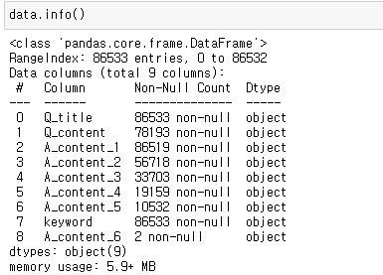
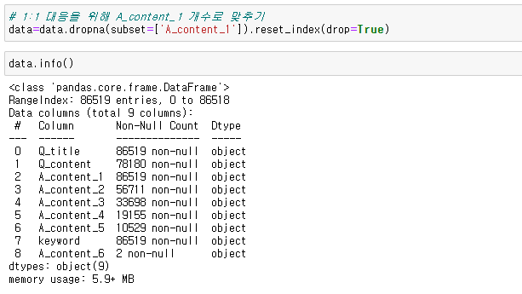
04) 개발 과정
딩동댕
3. 데이터 전처리
크롤링 데이터 합산
A 값이 없는 데이터 삭제
Notes:
크롤링 데이터 합치고
A값이 없는 데이터 삭제, 중복 데이터 삭제

Slide 51
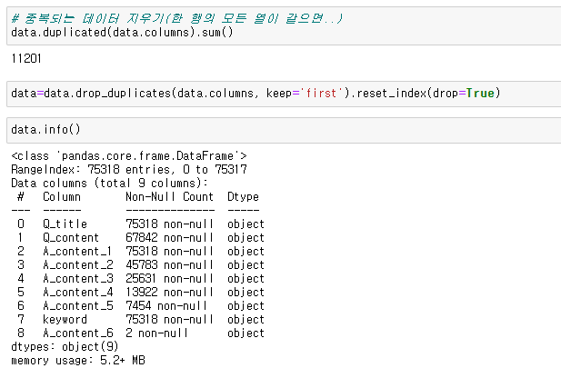
04) 개발 과정
딩동댕
3. 데이터 전처리
중복 데이터 삭제,
한글, 숫자, 특수문자
정규화
hanspell을 사용한
띄어쓰기
Notes:
중복 데이터 삭제,
한글, 숫자, . , ? 등 정규화 및 hanspell 사용하여 띄어쓰기 수정
한글, 숫자, 특수문자 등 정규화 및 hanspell을 사용한 띄어쓰기

Slide 52
04) 개발 과정
딩동댕
3. 데이터 전처리
데이터 정제 중
발생한 오류 수정
Q값과 A값 개수 맞추기
Notes:
중복 데이터 삭제,
한글, 숫자, . , ? 등 정규화 및 hanspell 사용하여 띄어쓰기 수정
한글, 숫자, 특수문자 등 정규화 및 hanspell을 사용한 띄어쓰기

Slide 53
04) 개발 과정
딩동댕
3. 데이터 전처리
아웃레이어 제거 전
Notes:
중복 데이터 삭제,
한글, 숫자, . , ? 등 정규화 및 hanspell 사용하여 띄어쓰기 수정
한글, 숫자, 특수문자 등 정규화 및 hanspell을 사용한 띄어쓰기

Slide 54
04) 개발 과정
딩동댕
3. 데이터 전처리
아웃레이어 제거 후
Notes:
중복 데이터 삭제,
한글, 숫자, . , ? 등 정규화 및 hanspell 사용하여 띄어쓰기 수정
한글, 숫자, 특수문자 등 정규화 및 hanspell을 사용한 띄어쓰기

Slide 55
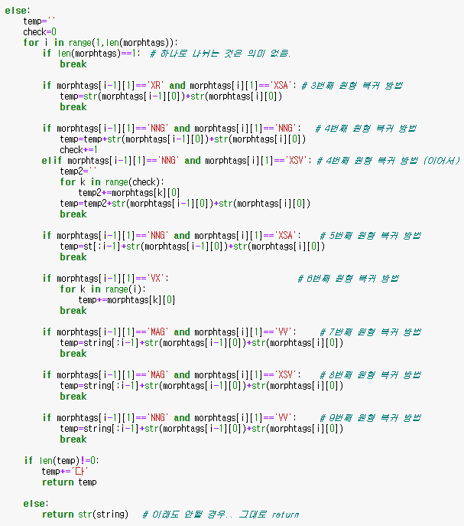
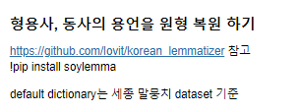
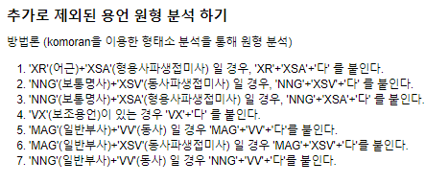
딩동댕
Notes:
2. 진행사항
-개발 과정 및 일정, 사용 기술
1) 사용 기술
2) 개발 환경(아키텍쳐)
3) 요구사항 정의서
4) 데이터 수집 -> 데이터 분석 -> NLP 모델 설계

Slide 56
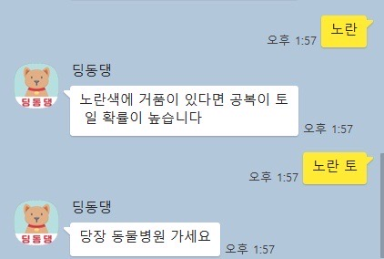
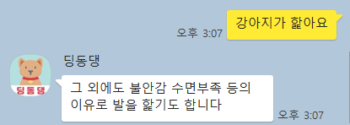
02) 기술 시연
딩동댕
실제 챗봇 적용 이미지
Notes:
2. 진행사항
-개발 과정 및 일정, 사용 기술
1) 사용 기술
2) 개발 환경(아키텍쳐)
3) 요구사항 정의서
4) 데이터 수집 -> 데이터 분석 -> NLP 모델 설계

Slide 57
02) 기술 시연
딩동댕
실제 챗봇 적용 이미지
Notes:
2. 진행사항
-개발 과정 및 일정, 사용 기술
1) 사용 기술
2) 개발 환경(아키텍쳐)
3) 요구사항 정의서
4) 데이터 수집 -> 데이터 분석 -> NLP 모델 설계

Slide 58
실용 중심의 개발자 양성과정 - 4기
3조 이민수 이희주 김민영 박지우
실용 중심의 개발자 양성과정 - 4기
3조 이민수 이희주 김민영 박지우
반려견 행동 교정 AI 프로그램
감사합니
반려견 행동 교정 AI 프로그램
감사합니
댕
댕

